Slide 1
LỚP
GIẢI TÍCH
12
Chương 3: NGUYÊN HÀM- TÍCH PHÂN VÀ ỨNG DỤNG
Bài 2. TÍCH PHÂN
A
NHẮC LẠI LÝ THUYẾT
B
BÀI TẬP TRẮC NGHIỆM

Slide 2
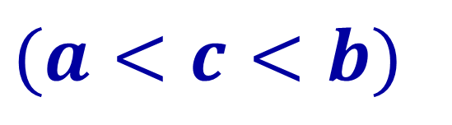
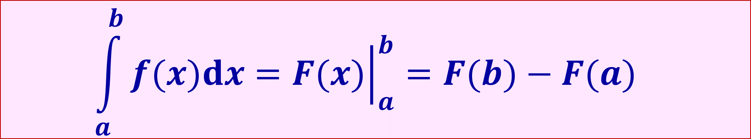
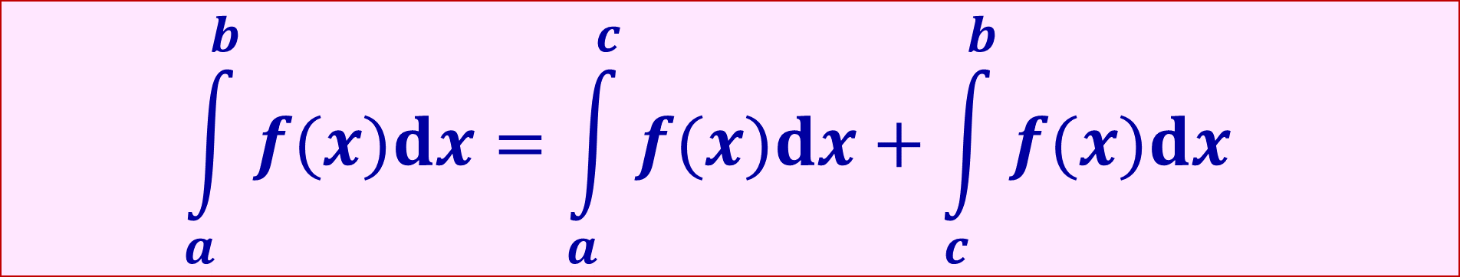
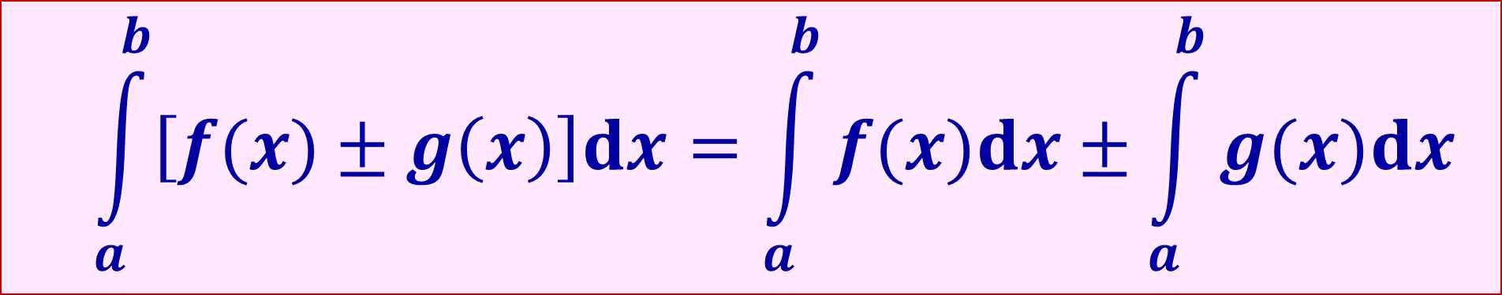

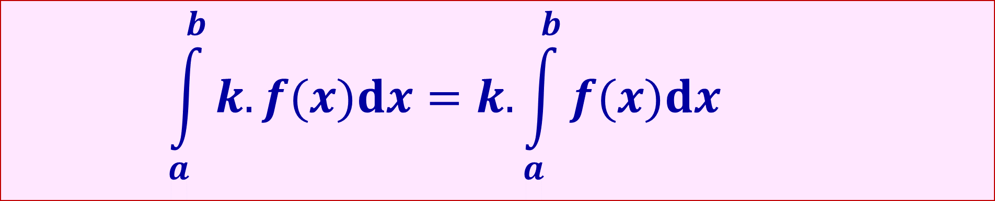
A
NHẮC LẠI LÝ THUYẾT
I. Định nghĩa
$$\int_{a}^{b}{f(x)dx}={\left.F(x)\right|}_{a}^{b}=F(b)−F(a)$$
II. Tính chất
$$\int_{a}^{b}{k.f(x)dx}=k.\int_{a}^{b}{f(x)dx}$$
Tính chất 1:
(với $k$ là hằng số)
$$\int_{a}^{b}{\left[f(x)±g\left(x\right)\right]dx}=\int_{a}^{b}{f(x)dx}±\int_{a}^{b}{g(x)dx}$$
Tính chất 2:
$$\int_{a}^{b}{f(x)dx}=\int_{a}^{c}{f(x)dx}+\int_{c}^{b}{f(x)dx}$$
Tính chất 3:
$$(a<c<b)$$
Notes:
Note: hiệu ứng xuất hiện…

Slide 3

III.Phương pháp đổi biến số
Công thức: $\int_{a}^{b}{\left[f(u(x))\right]u^{′}(x)dx}=F\left[u(x)\right]\left|\begin{aligned}&b \\ &a\end{aligned}\right.=F\left[u(b)\right]−F\left[u(a)\right]$
Phương pháp
Bước 1:
Biến đổi để chọn phép đặt $t=u(x)⇒dt=u^{′}(x)dx.$
Đổi cận: $\left\{\begin{aligned}&x=b→t=u(b) \\ &x=a→t=u(a)\end{aligned}\right.⋅$ (đổi biến phải đổi cận)
Bước 2:
Bước 3:
Đưa về dạng $I=\int_{u(a)}^{u(b)}{f(t)​dt}$ đơn giản dễ tính toán.
Notes:
Note: hiệu ứng xuất hiện…

Slide 4
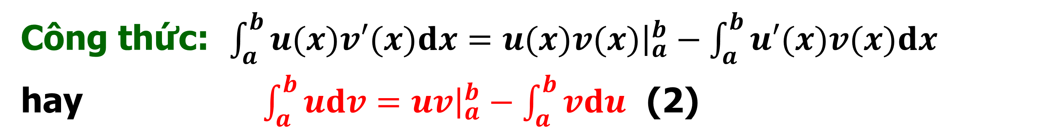
IV.Phương pháp tính tích phân từng phần
Công thức: $\int_{a}^{b}{u(x)v′(x)dx}={\left.u(x)v(x)\right|}_{a}^{b}−\int_{a}^{b}{u′(x)v(x)dx}$
hay $\int_{a}^{b}{udv}={\left.uv\right|}_{a}^{b}−\int_{a}^{b}{vdu}$ (2)
Phương pháp
Bước 1:
Chọn đặt $u$ và $dv$ thích hợp
Bước 2:
Tìm $du$ và $v$
Bước 3:
Sử dụng công thức TÍCH PHÂN TỪNG PHẦN
Bước 4:
Tính tích phân $\int_{a}^{b}{vdu}$ đơn giản hơn.
Notes:
Note: hiệu ứng xuất hiện…

Slide 5
BÀI TẬP SÁCH GIÁO KHOA

Slide 6



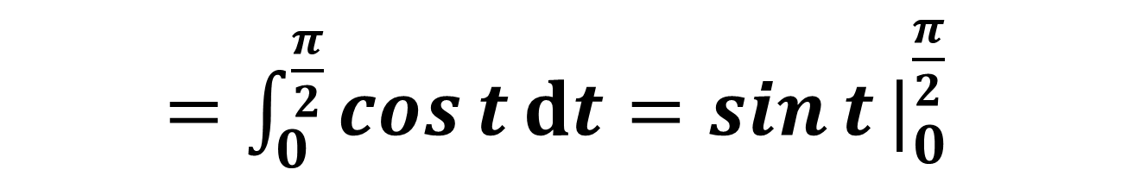
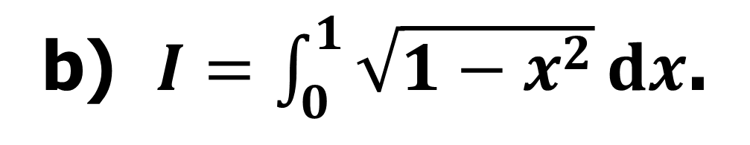
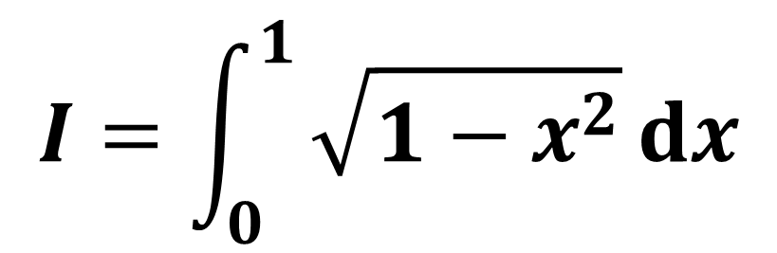
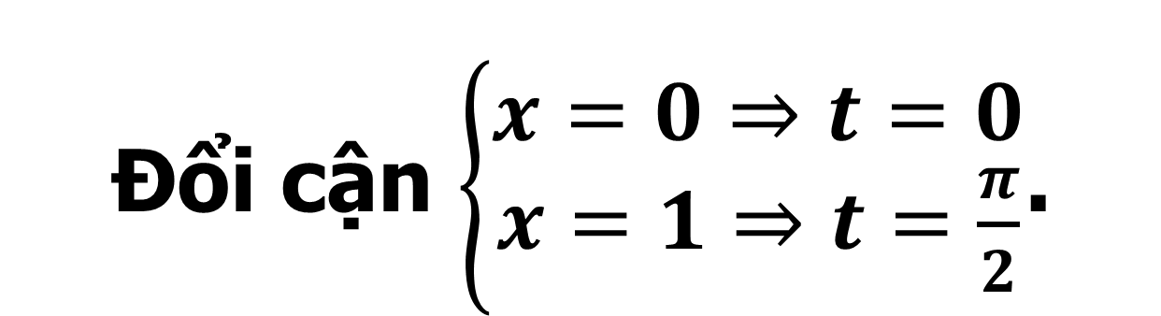

BÀI TẬP SÁCH GIÁO KHOA
Bài 3/113
Sử dụng phương pháp đổi biến số, hãy tính
b) $I=\int_{0}^{1}{\sqrt{1−x^{2}}}dx$.
Bài giải
b)
Đặt $x=\sin{t}$ , $t ∈[−\frac{π}{2}$ ;$\frac{π}{2} ].$
Ta có $dx=\cos{t}dt.$
Đổi cận $\left\{\begin{matrix}x=0⇒t=0 \\ x=1⇒t=\frac{π}{2}\end{matrix}\right.$.
$$I=\int_{0}^{1}{\sqrt{1−x^{2}}}dx$$
$$=\int_{0}^{\frac{π}{2}}{|\cos{t}|}dt$$
Vậy
$=\int_{0}^{\frac{π}{2}}{\cos{t}}dt=\sin{t}|_{0}^{\frac{π}{2}}$
$=1.$
Notes:
.Nên đảo lại tử mẫu giống SGK cho HS dễ theo dõi. Chỗ nhận xét chưa đúng . Phải thay là “ Thương ….” như sách giáo khoa.
Số phức nghịch đảo không được kí hiệu là $z^{−1}$.

Slide 7

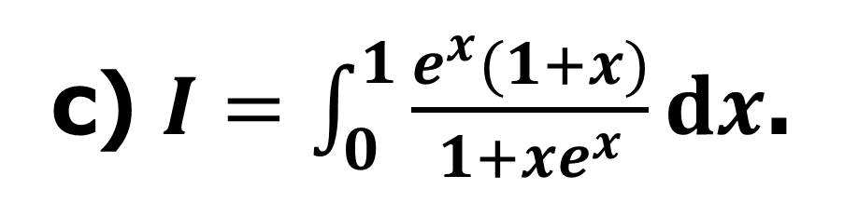
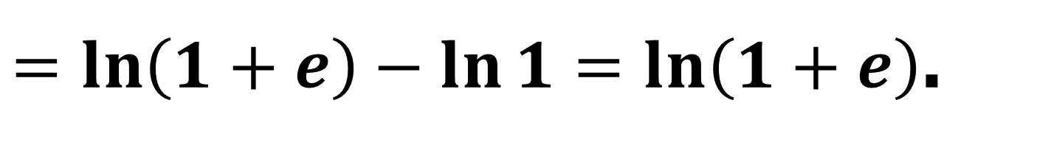
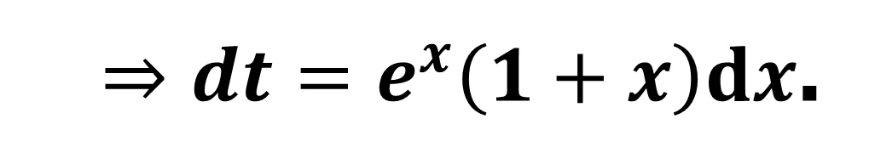
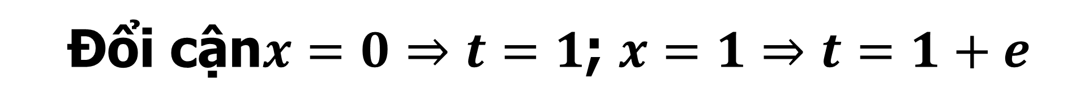


BÀI TẬP SÁCH GIÁO KHOA
Bài 3/113
Sử dụng phương pháp đổi biến số, hãy tính
c) $I=\int_{0}^{1}{\frac{e^{x}(1+x)}{{1+xe}^{x}}dx}$.
Bài giải
Đặt $t={1+xe}^{x}⇒dt={\left({1+xe}^{x}\right)}^{′}dx$
$⇒dt=e^{x}\left(1+x\right)dx$.
c)
Đổi cận$x=0⇒t=1$; $x=1⇒t=1+e$
$$I=\int_{1}^{1+e}{\frac{dt}{t}}$$
$$={\left.\ln\left|t\right|\right|}_{1}^{1+e}$$
Khi đó
$=\ln\left(1+e\right)−\ln{1=\ln\left(1+e\right)}$.
Notes:
.Nên đảo lại tử mẫu giống SGK cho HS dễ theo dõi. Chỗ nhận xét chưa đúng . Phải thay là “ Thương ….” như sách giáo khoa.
Số phức nghịch đảo không được kí hiệu là $z^{−1}$.

Slide 8
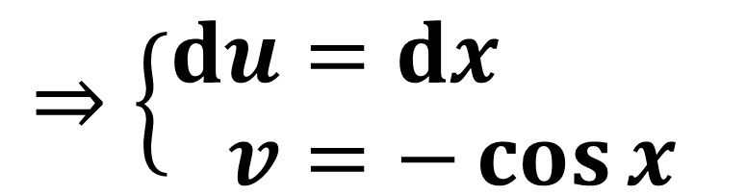
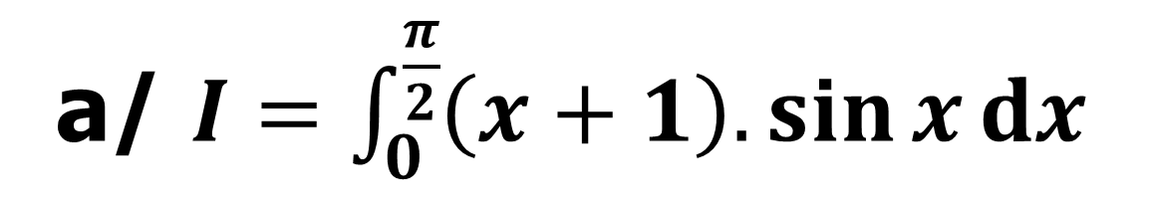
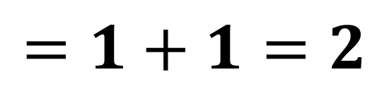


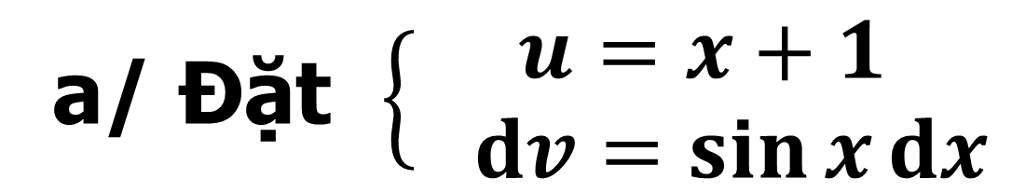
BÀI TẬP SÁCH GIÁO KHOA
Bài 4/113
Sử dụng phương pháp tính tích phân từng phần, hãy tính
a/ $I=\int_{0}^{\frac{π}{2}}{\left(x+1\right).\sin{x}dx}$
Bài giải
a/ Đặt $\left\{\begin{aligned}u=x+1 \\ dv=\sin{x}dx\end{aligned}\right.$
$$⇒\left\{\begin{aligned}du=dx \\ v=−\cos{x}\end{aligned}\right.$$
Khi đó $I=−{\left.\left(x+1\right).\cos{x}\right|}_{0}^{\frac{π}{2}}+\int_{0}^{\frac{π}{2}}{\cos{x}dx}$
$$=1+{\left.\sin{x}\right|}_{0}^{\frac{π}{2}}$$
$$=1+1=2$$
Notes:
.Nên đảo lại tử mẫu giống SGK cho HS dễ theo dõi. Chỗ nhận xét chưa đúng . Phải thay là “ Thương ….” như sách giáo khoa.
Số phức nghịch đảo không được kí hiệu là $z^{−1}$.

Slide 9
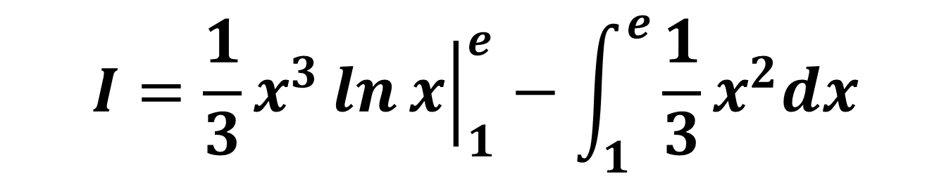

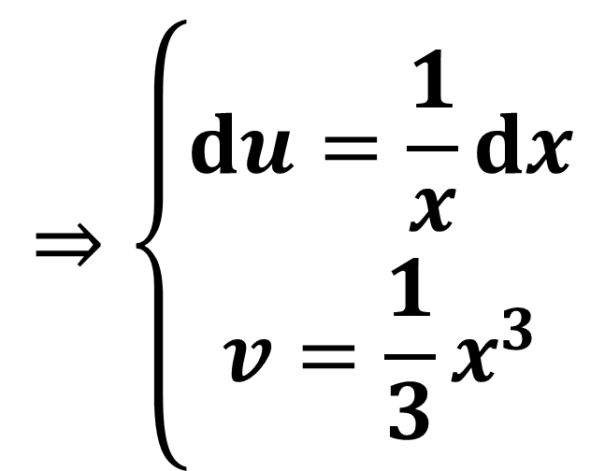


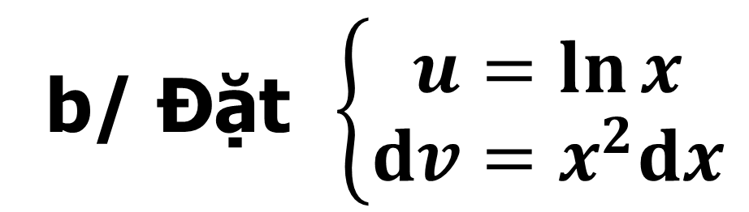
BÀI TẬP SÁCH GIÁO KHOA
Bài 4/113
Sử dụng phương pháp tính tích phân từng phần, hãy tính
b/ $I=\int_{1}^{e}{x^{2}\ln{x}dx}$
Bài giải
$$⇒\left\{\begin{aligned}du=\frac{1}{x}dx \\ v=\frac{1}{3}x^{3}\end{aligned}\right.$$
b/ Đặt $\left\{\begin{aligned}u=\ln{x} \\ dv=x^{2}dx\end{aligned}\right.$
$$I=\frac{1}{3}x^{3}{\left.\ln{x}\right|}_{1}^{e}−\int_{1}^{e}{\frac{1}{3}x^{2}dx}$$
$$=\frac{1}{3}e^{3}−{\left.\frac{1}{9}x^{3}\right|}_{1}^{e}$$
$$=\frac{2}{9}e^{3}+\frac{1}{9}$$
Khi đó
Notes:
.Nên đảo lại tử mẫu giống SGK cho HS dễ theo dõi. Chỗ nhận xét chưa đúng . Phải thay là “ Thương ….” như sách giáo khoa.
Số phức nghịch đảo không được kí hiệu là $z^{−1}$.

Slide 10
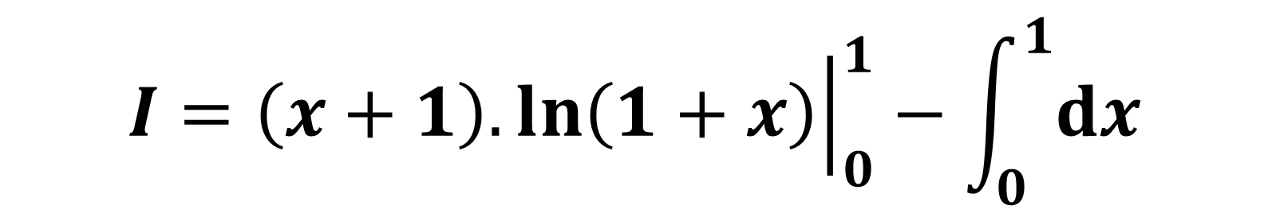
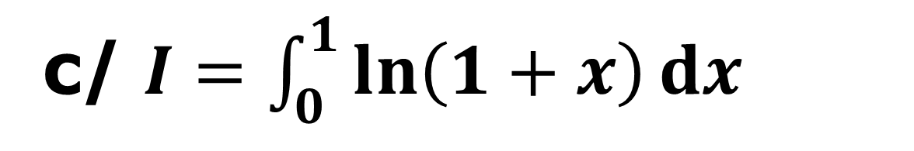


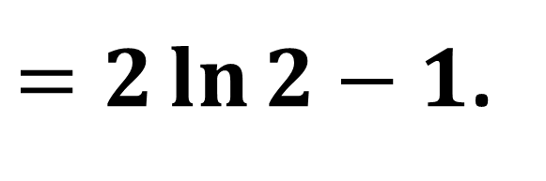
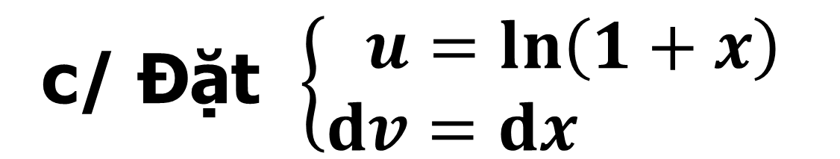
BÀI TẬP SÁCH GIÁO KHOA
Bài 4/113
Sử dụng phương pháp tính tích phân từng phần, hãy tính
c/ $I=\int_{0}^{1}{\ln\left(1+x\right)dx}$
Bài giải
$$⇒\left\{\begin{aligned}du=\frac{1}{1+x}dx \\ v=x+1 \end{aligned}\right.$$
c/ Đặt $\left\{\begin{aligned}u=\ln\left(1+x\right) \\ dv=dx \end{aligned}\right.$
$$I={\left.\left(x+1\right).\ln\left(1+x\right)\right|}_{0}^{1}−\int_{0}^{1}{dx}$$
Khi đó
$$=2ln{2}−{\left.x\right|}_{0}^{1}$$
$=2\ln{2}−1$.
Notes:
.Nên đảo lại tử mẫu giống SGK cho HS dễ theo dõi. Chỗ nhận xét chưa đúng . Phải thay là “ Thương ….” như sách giáo khoa.
Số phức nghịch đảo không được kí hiệu là $z^{−1}$.

Slide 11
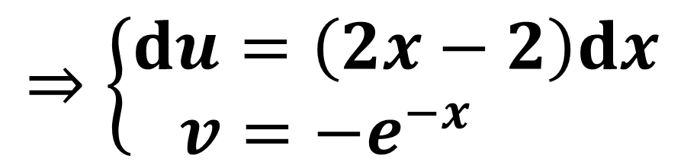



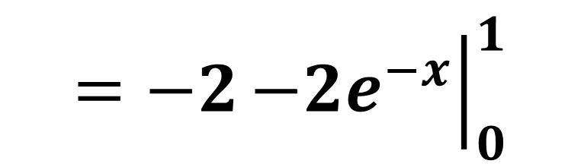
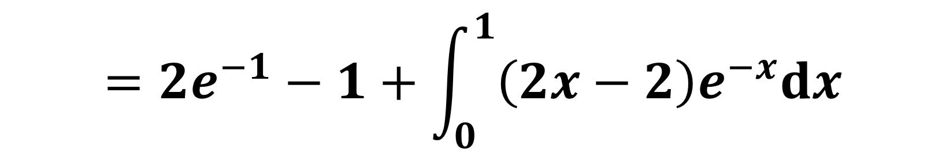
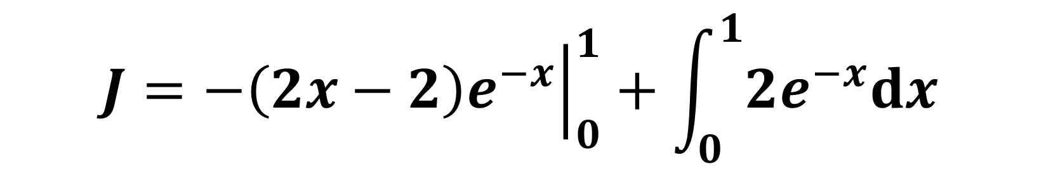
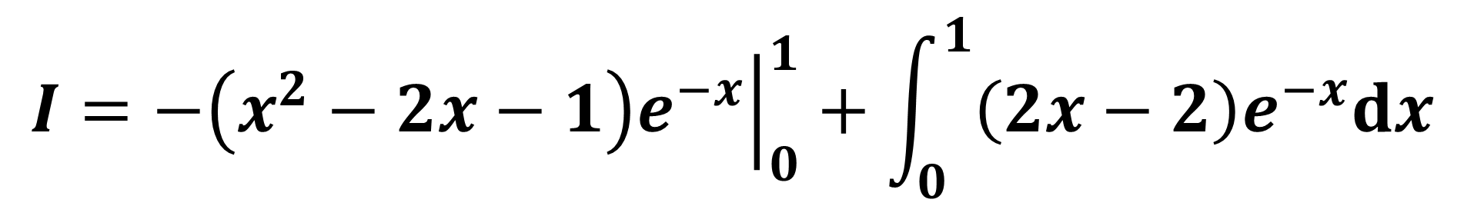
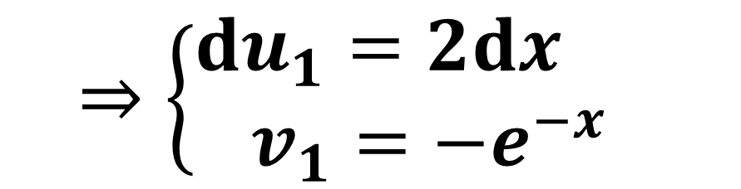
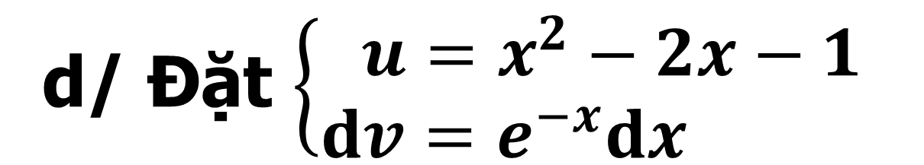

BÀI TẬP SÁCH GIÁO KHOA
Bài 4/113
Sử dụng phương pháp tính tích phân từng phần, hãy tính
d/ $I=\int_{0}^{1}{\left(x^{2}−2x−1\right)e^{−x}dx}$
Bài giải
Xét $J=\int_{0}^{1}{\left(2x−2\right)e^{−x}dx}$.
d/ Đặt $\left\{\begin{aligned}u=x^{2}−2x−1 \\ dv=e^{−x}dx \end{aligned}\right.$
$$⇒\left\{\begin{aligned}du=\left(2x−2\right)dx \\ v=−e^{−x} \end{aligned}\right.$$
Đặt $\left\{\begin{aligned}u_{1}=2x−2 \\ dv_{1}=e^{−x}dx \end{aligned}\right.$
$$⇒\left\{\begin{aligned}du_{1}=2dx \\ v_{1}=−e^{−x}\end{aligned}\right.$$
$$I={\left.−\left(x^{2}−2x−1\right)e^{−x}\right|}_{0}^{1}+\int_{0}^{1}{\left(2x−2\right)e^{−x}dx}$$
$$J={\left.−\left(2x−2\right)e^{−x}\right|}_{0}^{1}+\int_{0}^{1}{2e^{−x}dx}$$
$$=2e^{−1}−1+\int_{0}^{1}{\left(2x−2\right)e^{−x}dx}$$
$$=−2{\left.−2e^{−x}\right|}_{0}^{1}$$
$$=−2e^{−1}\text{.}$$
$$\text{V}\text{ậ}\text{y} I=2e^{−1}−1−2e^{−1}=−1$$
Notes:
.Nên đảo lại tử mẫu giống SGK cho HS dễ theo dõi. Chỗ nhận xét chưa đúng . Phải thay là “ Thương ….” như sách giáo khoa.
Số phức nghịch đảo không được kí hiệu là $z^{−1}$.

Slide 12
BÀI TẬP TRẮC NGHIỆM

Slide 13


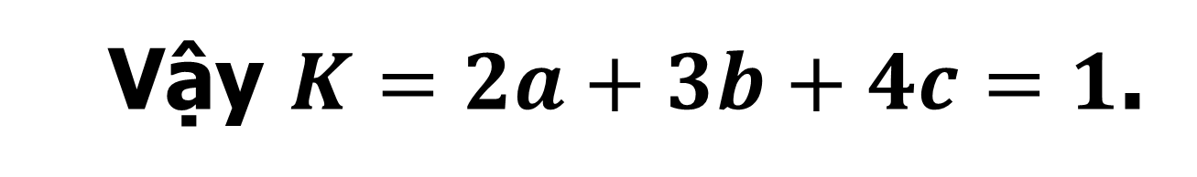
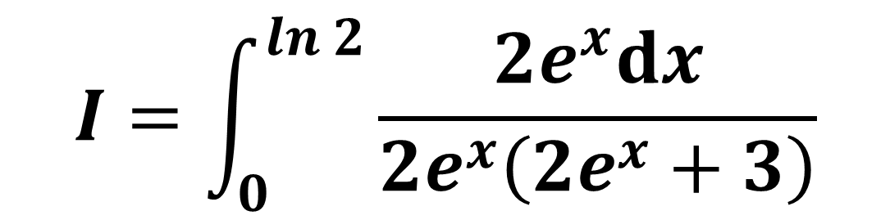


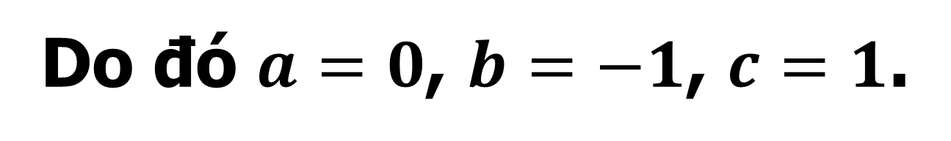

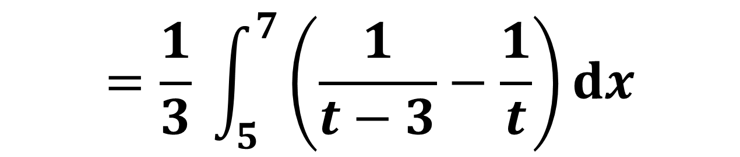
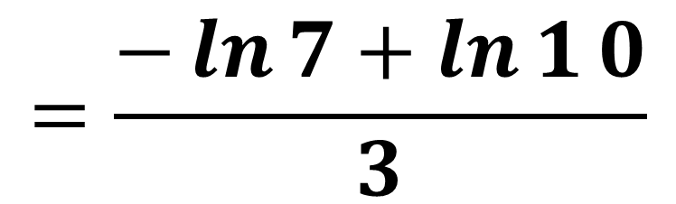

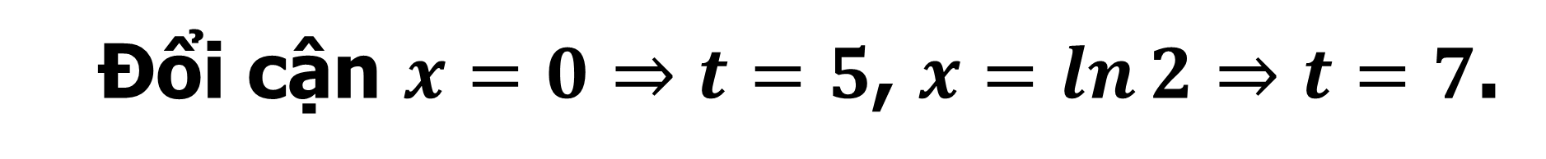
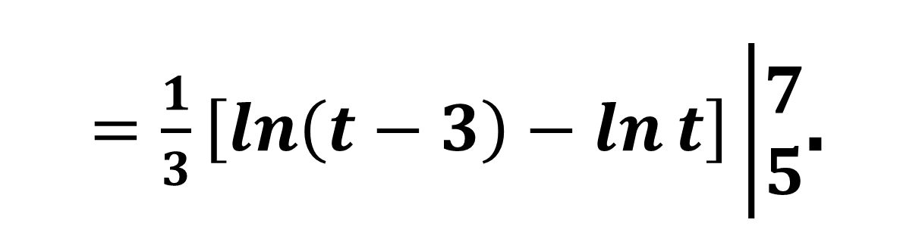
BÀI TẬP TRẮC NGHIỆM
Câu 1
Cho I = $\int_{0}^{\ln{2}}{\frac{dx}{2e^{x}+3}}=a+\frac{b\ln{7} + c\ln{1}0}{3}$ với $a,b,c∈ℤ$. Tính $K=2a+3b+4c$.
A
B
C
$$K=3\text{.}$$
$$K=7\text{.}$$
C
$K=1$.
D
$$K=−1\text{.}$$
Bài giải
$$\text{Ch}\text{ọ}\text{n} \text{C}\text{.}$$
$=\frac{1}{3}\left[\ln\left(t−3\right)−\ln{t}\right]\left|\begin{aligned}&7 \\ &5\end{aligned}\right.$.
Đặt $t=2e^{x}+3⇒2e^{x}=t−3⇒2e^{x}dx=dt$.
Đổi cận $x=0⇒t=5$, $x=\ln{2}⇒t=7$.
$$=\frac{−\ln{7}+\ln{1}0}{3}$$
$$I=\int_{0}^{\ln{2}}{\frac{2e^{x}dx}{2e^{x}\left(2e^{x}+3\right)}}$$
$$=\int_{5}^{7}{\frac{dt}{\left(t−3\right)t}}$$
Khi đó
Do đó $a=0$, $b=−1$, $c=1$.
$$=\frac{1}{3} \int_{5}^{7}{\left(\frac{1}{t−3}−\frac{1}{t}\right)dx}$$
Vậy $K=2a+3b+4c=1$.
Notes:
Giữ lại từ các hiệu ứng 4. Các hiệu ứng dùng đồng nhất từ trái sang phải.
Đề bài chỗ đậm chỗ thường, cần chỉnh lại cho đồng nhất
Đề một kiểu, lời giải lại không đúng đề.
Các phương án đều giống nhau.
Không có phương án đúng

Slide 14

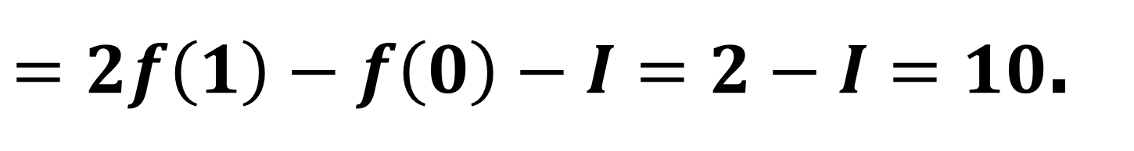
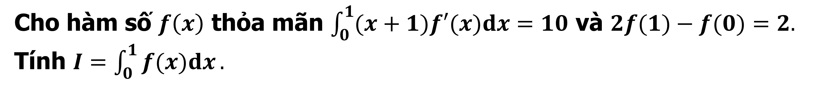








BÀI TẬP TRẮC NGHIỆM
Câu 2
Cho hàm số $f\left(x\right)$ thỏa mãn $\int_{0}^{1}{(x+1)f′(x)dx}=10$ và $2f(1)−f(0)=2.$
Tính $I=\int_{0}^{1}{f(x)dx}.$
A
B
C
D
$$−12\text{.}$$
$$8\text{.}$$
$1$.
D
$$−8\text{.}$$
Bài giải
Xét $K=\int_{0}^{1}{(x+1)f′(x)dx}$
$$\text{Ch}\text{ọ}\text{n} \text{D}\text{.}$$
Đặt $\left\{\begin{matrix}u=x+1 \\ dv=f′\left(x\right)dx\end{matrix}\right.⇒\left\{\begin{matrix}du=dx \\ v=f\left(x\right)\end{matrix}\right.$
$$⇒K={\left.\left(x+1\right).f\left(x\right)\right|}_{0}^{1}−\int_{0}^{1}{f\left(x\right)dx}$$
$=2f\left(1\right)−f\left(0\right)−I=2−I=10$.
Suy ra $I=−8$.
Notes:
Giữ lại từ các hiệu ứng 4. Các hiệu ứng dùng đồng nhất từ trái sang phải.
Đề bài chỗ đậm chỗ thường, cần chỉnh lại cho đồng nhất
Đề một kiểu, lời giải lại không đúng đề.
Các phương án đều giống nhau.
Không có phương án đúng

Slide 15












BÀI TẬP TRẮC NGHIỆM
Câu 3
Cho hàm số $f(x)$ liên tục trên $ℝ$ và $f(2)=16, \int_{0}^{2}{f(x)dx=4}$.
Tính $I=\int_{0}^{1}{x.f′(2x)dx}$.
A
B
C
D
A
$$7\text{.}$$
$$12\text{.}$$
$20$.
$$13\text{.}$$
Bài giải
Đặt $\left\{\begin{matrix}u=x \\ dv=f′\left(2x\right)dx\end{matrix}\right.⇒\left\{\begin{matrix}du=dx \\ v=\frac{1}{2}.f\left(2x\right)\end{matrix}\right.$
$$\text{Ch}\text{ọ}\text{n} \text{A}\text{.}$$
Ta có $I={\left.\left(\frac{1}{2}x.f\left(2x\right)\right)\right|}_{0}^{1}−\frac{1}{2}\int_{0}^{1}{f\left(2x\right)}dx$
$$=8−\frac{1}{4}\int_{0}^{2}{f\left(t\right)}dt$$
$=\frac{1}{2}f\left(2\right)−\frac{1}{4}\int_{0}^{1}{f\left(2x\right)}d\left(2x\right)$
(Với $t=2x$)
$=8−\frac{1}{4}\int_{0}^{2}{f\left(x\right)}dx=7$.
Notes:
Giữ lại từ các hiệu ứng 4. Các hiệu ứng dùng đồng nhất từ trái sang phải.
Đề bài chỗ đậm chỗ thường, cần chỉnh lại cho đồng nhất
Đề một kiểu, lời giải lại không đúng đề.
Các phương án đều giống nhau.
Không có phương án đúng

Slide 16














BÀI TẬP TRẮC NGHIỆM
Câu 4
Cho hàm số $f(x)$ liên tục trên $ℝ$ thỏa $f(4)=5$ và $\int_{0}^{2}{x^{2}f(2x)dx}=10.$ Giá trị của tích phân $\int_{0}^{4}{x^{3}f′(x)dx}$ bằng
A
B
C
D
A
$80$.
$$70\text{.}$$
$60$.
$$90\text{.}$$
Bài giải
$$\text{Ch}\text{ọ}\text{n} \text{A}\text{.}$$
Xét $H=\int_{0}^{2}{x^{2}f(2x)dx}=10.$
Xét $I=\int_{0}^{4}{x^{3}f′(x)dx}$
Đặt $t=2x⇒dt=2dx⇒dx=\frac{1}{2}dt$
Đặt $\left\{\begin{matrix}u=x^{3} \\ dv=f′\left(x\right)dx\end{matrix}\right.⇔\left\{\begin{matrix}du=3x^{2}dx \\ v=f\left(x\right)\end{matrix}\right.$
Đổi cận $\left\{\begin{matrix}x=0⇒t=0 \\ x=2⇒t=4\end{matrix}\right.$
$$⇒I=x^{3}f\left(x\right)\overset{4}{\underset{0}{|}}−3\int_{0}^{4}{x^{2}f\left(x\right)dx}$$
Khi đó: $H=\int_{0}^{4}{{\left(\frac{t}{2}\right)}^{2}f(t)\frac{1}{2}dt}$
$=\frac{1}{8}\int_{0}^{4}{t^{2}f(t)dt}=10⇔\int_{0}^{4}{t^{2}f(t)dt}=80.$
$$=4^{3}f\left(4\right)−3.80=64.5−3.80=80.$$
Notes:
Giữ lại từ các hiệu ứng 4. Các hiệu ứng dùng đồng nhất từ trái sang phải.
Đề bài chỗ đậm chỗ thường, cần chỉnh lại cho đồng nhất
Đề một kiểu, lời giải lại không đúng đề.
Các phương án đều giống nhau.
Không có phương án đúng

Slide 17











BÀI TẬP TRẮC NGHIỆM
Câu 5
Cho $f(x)$ liên tục thỏa $f(1)=1$ và $\int_{0}^{1}{f(x)dx}=\frac{1}{3}⋅$ tính $I=\int_{0}^{\frac{π}{2}}{sin2x.f′(sinx)dx}.$
$$I=\frac{4}{3}$$
$$I=\frac{2}{3}$$
$$I=\frac{1}{3}$$
$$I=−\frac{2}{3}$$
A
A
B
C
D
Bài giải
$$\text{Ch}\text{ọ}\text{n} \text{A}\text{.}$$
Đổi cận $\left\{\begin{matrix}x=0⇒t=0 \\ x=\frac{π}{2}⇒t=1\end{matrix}\right.$
Đặt $t=sinx⇒dt=cosxdx.$
Khi đó $I=\int_{0}^{1}{2sinxcosxf′(sinx)dx}=2\int_{0}^{1}{tf′(t)dt}$
Đặt $\left\{\begin{matrix}u=t \\ dv=f′\left(t\right)dt\end{matrix}\right.⇔\left\{\begin{matrix}du=dt \\ v=f\left(t\right)\end{matrix}\right.$
Suy ra $I=2\left(tf\left(t\right)\overset{1}{\underset{0}{|}}−\int_{0}^{1}{f(t)dt}\right)$
$$=2\left(1.f\left(1\right)−0.f\left(0\right)−\frac{1}{3}\right)$$
$$=2.\frac{2}{3}=\frac{4}{3}.$$
Notes:
Giữ lại từ các hiệu ứng 4. Các hiệu ứng dùng đồng nhất từ trái sang phải.
Đề bài chỗ đậm chỗ thường, cần chỉnh lại cho đồng nhất
Đề một kiểu, lời giải lại không đúng đề.
Các phương án đều giống nhau.
Không có phương án đúng

Slide 18


















BÀI TẬP TRẮC NGHIỆM
Câu 6
Cho hàm số $f(x)$ thỏa mãn$\int_{0}^{1}{x^{2}f′′(x)dx}=12$ và $2f(1)−f′(1)=−2.$ Tính $I=\int_{0}^{1}{f(x)dx}.$
A
B
$$6.$$
B
$$5.$$
C
$$7.$$
D
$$8.$$
Bài giải
Đặt $\left\{\begin{matrix}u_{1}=x \\ dv_{1}=f′\left(x\right)dx\end{matrix}\right.$
$⇒\left\{\begin{matrix}du_{1}=dx \\ v_{1}=f\left(x\right)\end{matrix}\right.$
$$\text{Ch}\text{ọ}\text{n} \text{B}\text{.}$$
Xét $K=\int_{0}^{1}{x^{2}f′′(x)dx}$.
Đặt $\left\{\begin{matrix}u=x^{2} \\ dv=f′′\left(x\right)dx\end{matrix}\right.$
$⇒\left\{\begin{matrix}du=2xdx \\ v=f^{′}\left(x\right)\end{matrix}\right.$
Suy ra $\int_{0}^{1}{xf′\left(x\right)dx}={\left.xf\left(x\right)\right|}_{0}^{1}−\int_{0}^{1}{f\left(x\right)dx}$
$=f\left(1\right)−\int_{0}^{1}{f\left(x\right)dx}$.
$$⇒K={\left.x^{2}f′\left(x\right)\right|}_{0}^{1}−\int_{0}^{1}{2xf′\left(x\right)dx}$$
$K=f′\left(1\right)−2\left[f\left(1\right)−\int_{0}^{1}{f\left(x\right)dx}\right]=12$
$⇔f′\left(1\right)−2f\left(1\right)+2\int_{0}^{1}{f\left(x\right)dx}=12$
$=f′\left(1\right)−2\int_{0}^{1}{xf′\left(x\right)dx}$.
$⇔\int_{0}^{1}{f\left(x\right)dx}=5$.
Notes:
Giữ lại từ các hiệu ứng 4. Các hiệu ứng dùng đồng nhất từ trái sang phải.
Đề bài chỗ đậm chỗ thường, cần chỉnh lại cho đồng nhất
Đề một kiểu, lời giải lại không đúng đề.
Các phương án đều giống nhau.
Không có phương án đúng

Slide 19
















BÀI TẬP TRẮC NGHIỆM
Cho hàm số $f(x)=\left\{\begin{matrix}\left(x+1\right)e^{x} khi x≥0 \\ x^{2}+x+1 khi x<0\end{matrix}\right..$ Biết $\int_{−1}^{1}{f(x)dx}=\frac{a}{b}+c.e,$ với $\frac{a}{b}$ là phân số tối giản. Giá trị của tổng $a+b+c$ bằng
Câu 7
A
B
C
D
$$9\text{.}$$
$$11\text{.}$$
C
$12$.
$$14\text{.}$$
Bài giải
$J=\int_{−1}^{0}{(x^{2}+x+1) dx}$
$$\text{Ch}\text{ọ}\text{n} \text{C}\text{.}$$
Ta có $\int_{−1}^{1}{f(x)dx}=\int_{−1}^{0}{f(x)dx}+\int_{0}^{1}{f(x)dx}$
$={\left.\left(\frac{x^{3}}{3}+\frac{x^{2}}{2}+x\right) \right|}_{−1}^{0}=\frac{5}{6}$
Xét $I=\int_{0}^{1}{(x+1)e^{x}dx}$
Đặt $\left\{\begin{matrix} u=x+1 \\ dv=e^{x} dx\end{matrix}\right.⇒\left\{\begin{matrix}du=dx \\ v=e^{x} \end{matrix}\right.$
$\text{Suy} \text{ra} \int_{−1}^{1}{f(x)dx}=\frac{5}{6}+e$
$$=2e−1−{\left.e^{x}\right|}_{0}^{1}=e$$
$$⇒a=5,b=6,c=1$$
$I={\left.(x+1)e^{x}\right|}_{0}^{1}−\int_{0}^{1}{e^{x}dx}$
$$⇒a+b+c=12$$
Notes:
Giữ lại từ các hiệu ứng 4. Các hiệu ứng dùng đồng nhất từ trái sang phải.
Đề bài chỗ đậm chỗ thường, cần chỉnh lại cho đồng nhất
Đề một kiểu, lời giải lại không đúng đề.
Các phương án đều giống nhau.
Không có phương án đúng

Slide 20
DẶN DÒ
1
Xem lại các dạng bài tập trên
2
Xem trước bài ỨNG DỤNG CỦA TÍCH PHÂN TRONG HÌNH HỌC
Notes:
Bỏ hiệu ứng 1

